Slide 1
Sprint05 – Banco de Dados
Fabrício Louzada, Gabriel Victorino e Pedro Paulo
Talento Cloud

Slide 2
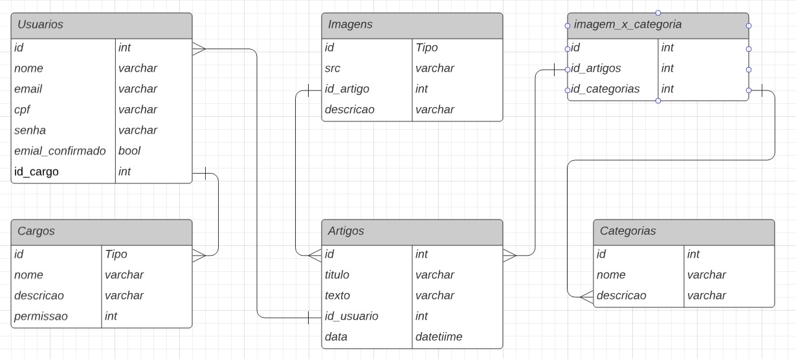
Modelo Conceitual

Slide 3
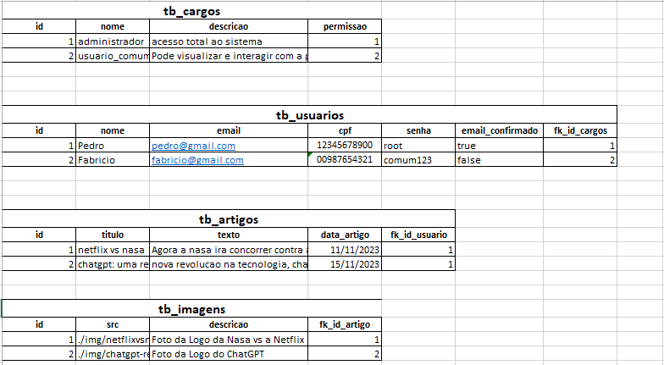
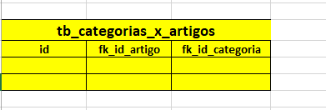
Formas Normais: 1FN

Slide 4
Formas Normais: 1FN
- Atributos Atômicos
- Sem repetição

Slide 5
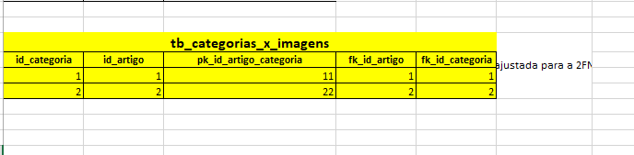
Formas Normais: 2FN

Slide 6
Formas Normais: 2FN
- Todos os atributos possuem, unicamente, da chave primária.

Slide 7
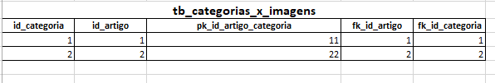
Formas Normais: 3FN

Slide 8
Formas Normais: 3FN
- Todos os atributos estão somente relacionados às chaves primárias de suas respectivas tabelas.
- Não ocorre a Dependência Funcional Transitiva

Slide 9
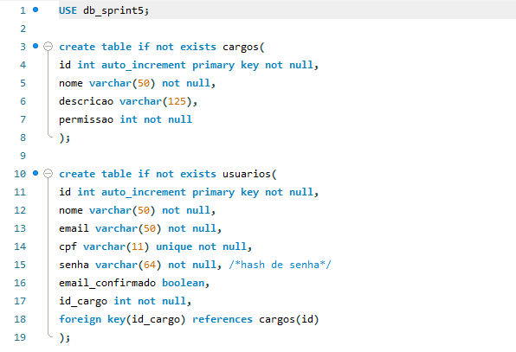
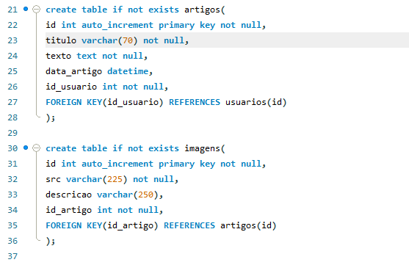
Cód. SQL

Slide 10
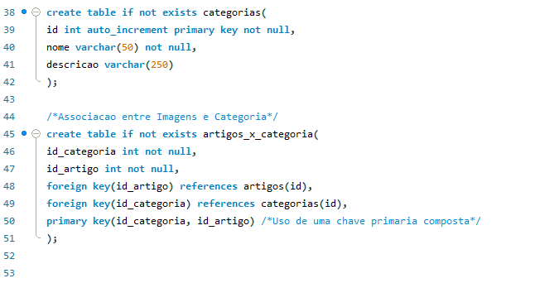
Cód. SQL

Slide 11
Inserindo valores

Slide 12
Consultas (Select)

